Slide 1
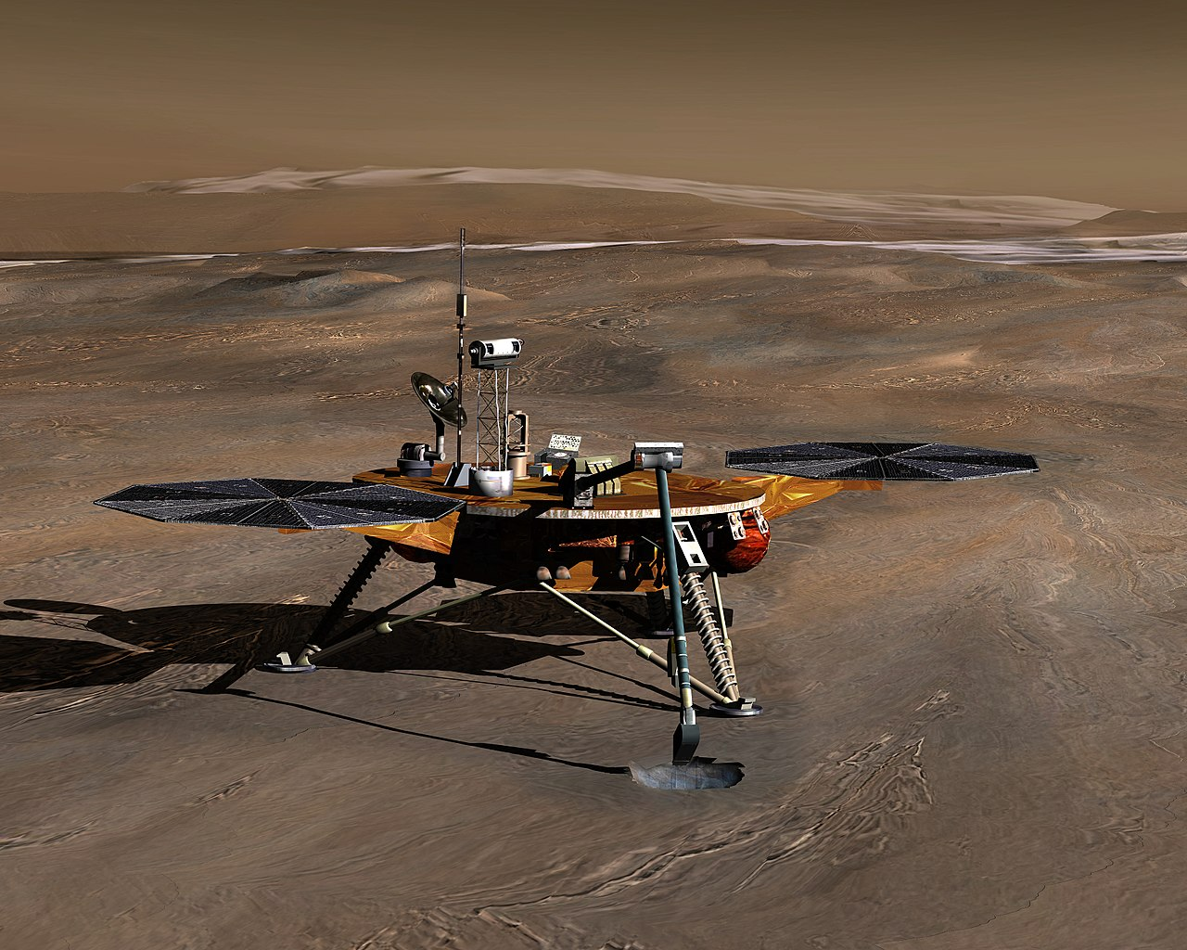
Bilan Travail 1 :
La présence d’eau liquide sur la terre date d’il y a plus de 4 milliards d’année.
Aujourd’hui, dans les conditions standards de température et de pression (T = 25°C et P = 1 bar) l’état de l’eau est liquide sur terre. En revanche, sur Mars la présence d’eau liquide est rendu difficile car on est proche du point triple (P = 0,006 bar et T=0,01°C).
L’eau est une condition nécessaire à la formation de la vie.
Pour en savoir plus : Article Wikipédia « eau sur Mars »
Sonde Phoenix posée sur Mars le 25 mai 2008

Slide 2
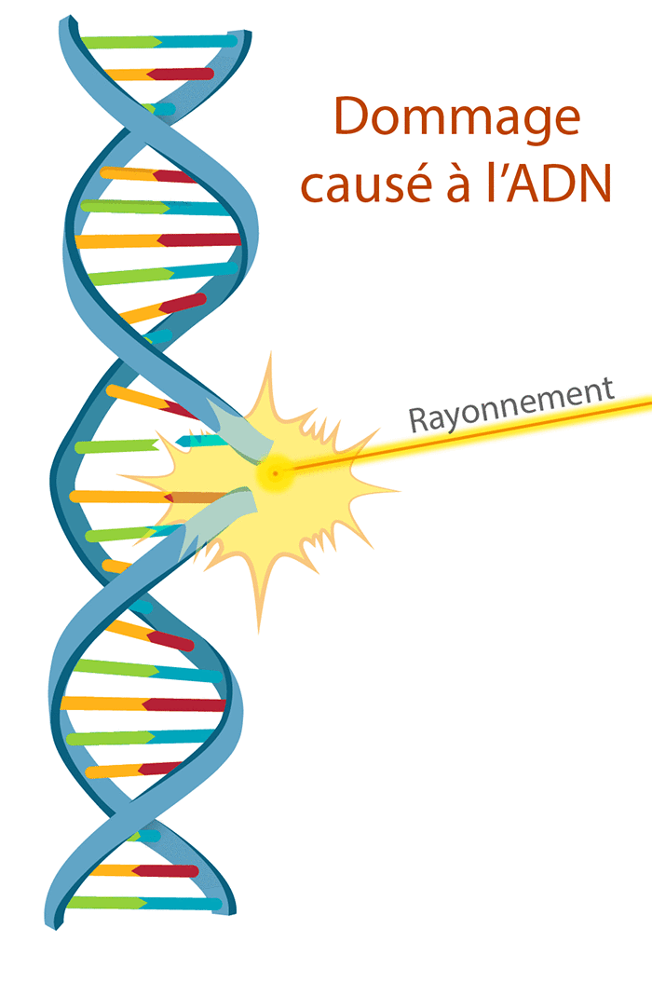
Bilan Travail 2
On appelle « couche d’ozone » une zone de l’atmosphère terrestre comprise entre 20 et 30 km d’altitude (doc2).
La formation de l’ozone est causée par le rayonnement UV du soleil dissociant le dioxygène (O₂) en deux molécules d’oxygène (O) qui par la suite s’associent avec du dioxygène pour former la molécule d’ozone O₃ (doc1)
La couche d’ozone, en absorbant une partie du rayonnement solaire UV, protège les molécules d’ADN de nos cellules. En effet, le rayonnement UV peut provoquer des mutations de l’ADN et donc la formation de cancers (ie grande prolifération de cellules anormales dans l’organisme) (doc 3-4).
Par conséquent, la couche d’ozone a été essentielle dans la prolifération de la vie hors de l’eau (il y a 400 millions d’années).

Slide 3
Pour la semaine prochaine :
Vous participez à une conférence scientifique. A partir de vos connaissances et des documents de l’activité 3, vous fournirez un début d’explication au caractère fulgurant du changement climatique et vous développerez quelques-unes des conséquences écologiques.

